Slide 1

KnoWear

Slide 2
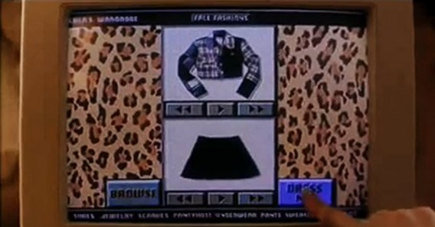
Nel film del 1995 «Ragazze a Beverly Hills» si poteva vedere la protagonista che utilizzava un programma che classificava i suoi vestiti e le permetteva di creare degli abbinamenti.
Con KnoWear si tenta di permettere a chiunque abbia uno smartphone di fare lo stesso, senza essere una ricca ragazza californiana.

Slide 3
I vestiti che si indossano fanno parte di
chi siamo e di come vogliamo apparire
agli occhi degli altri.

Slide 4
KnoWear è un guardaroba virtuale
Puoi vedere i vestiti che hai mentre ne stai comprando un altro ,provare il match perfetto sul momento scannerizzando il QR code o il codice a barre dell’abito e decidere se prenderlo o meno. Puoi inviare ad un amico il completo e chiedere cosa ne pensa. Far sapere agli altri che vestito hai appena acquistato o far vedere cosa hai indossato la sera prima. Puoi provare a vedere se quella maglietta che ti stai comprando su internet va bene sui pantaloni che hai . Ti consiglia esso stesso i vestiti migliori da metterti in base a quelli che hai, salvando i completi usati, dicendoti quelli indossati nei giorni precedenti.

Slide 5
Una schermata permette di vedere gli indumenti già presenti nel guardaroba scorrendoli o ricercandoli secondo dei parametri (genere di abbigliamento, colore, marca) e di provare diversi abbinamenti con i vestiti scelti .

Slide 6
Funziona con le immagini in 3D dei vestiti di ogni brand posti su un manichino virtuale.
Ogni capo ha una serie di tag e informazioni che permettono una ricerca più veloce.
Si potrebbe anche sviluppare un estensione per android watch

Slide 7
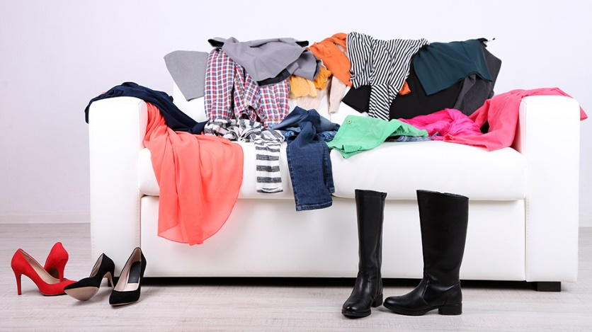
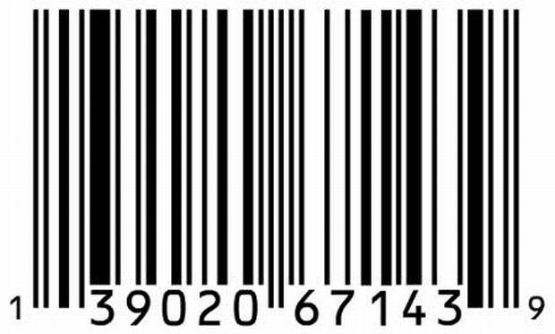
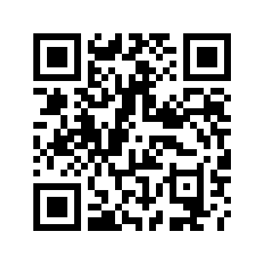
Il problema delle altre applicazioni è la catalogazione che deve essere fatta di volta in volta dall’utente. Ciò comporta un gran caos immaginando di dovere svuotare l’armadio e fotografare tutti i vestiti .
Utilizzando dei QR code posti sulle etichette dei vestiti od anche il semplice codice a barre si può ovviare a questa problematica.

Slide 8
Organizzazione del abbigliamento
Guardaroba
Database vestiti posseduti
Abbinamenti
Casuali
Diviso in categorie
Salvataggio vestiti posseduti/acquistati
Scelta manuale dell’utente
Prova vestiti da acquistare sul guardaroba posseduto
Capi consigliati in base al guardaroba
Algoritmo abbinamento migliore
Salvataggio abbinamenti usati
QR Code o Codice a barre su etichetta
Virtualizzazione vestiti 3D (?)

Slide 9
L’obiettivo principale è rivoluzionare l’azienda dell’abbigliamento e il fashion-blogging , rendere l’app un must di ogni persona attenta al look mantenendo un’interfaccia semplice e comoda per l’utente medio.

